Slide 1
Prosjektanalyse
Øyvind Bøhren og Per Ivar Gjærum
Kapittel 9
Gjennomføring
Anleggsfase, Driftsfase, Avvikling

Slide 2
Læringsmål
Etter å ha jobbet med lærebok og hjemmeside til kap. 9 skal du kunne:
Analysere økonomiske konsekvenser av alternative utbetalingsmønstre i anleggsperioden.
Redegjøre for fordeler og ulemper ved å investere i arbeidskapital.
Tallfeste verdien av en kvantumsrabatt.
Finne lønnsomheten ved å betale kontant og beregne effektiv rente på kassekreditt.
Bestemme optimal levetid for en investering.
Forklare hvorfor regnskapets kontoplan bestemmer muligheten for å gjøre avviksanalyser.

Slide 3
Oversikt: Kapittel 9
Fra klubbe til saks.
Overlevering.
Styring av arbeidskapital.
Avvikling og salg.
Avviksanalyse.
Oppsummering.

Slide 4
Fra klubbe til krok

Slide 5

Styrebehandling (klubbe)

Slide 6
Fra vedtak til implementering
Etter at prosjektanalysen er ferdig, og et prosjekt er vedtatt, må prosjektet gjennomføres:
  Anleggsfase – Prosjektledelse.
  Overlevering.
  Driftsfase – Styring av arbeidskapital.
  Avvikling – Optimal levetid / skatt ved avvikling.
  Avviksanalyse.

Slide 7
Prosjektledelse
Prosjektleder har ansvar for oppfølging og kontroll av prosjektet i anleggsfasen:
  Fremdrift – kostnader – kvalitet.
Ved definerte stop/go -punkter må en vurdere om prosjektet skal stoppes.
  Ikke gå i sunk cost fellen.
Til daglig må en derimot innrette seg som at prosjektet gjennomføres etter planen.

Slide 8
Fra klubbe til saks
Langvarig anleggsfase:
  Vurder alternative oppgjørsformer i anleggsfasen basert på kontantstrømmene:
 | År | 0 | 1 | 2
A | Betale undervegs | -2 | -9 | -11
B | Betale ved overlevering | 0 | 0 | -23
A - B | Differanse | -2 | -9 | 12

Slide 9
Valg av oppgjørsform
Velg A for kapitalkostnader under 7,6%

Slide 10
Langvarig anleggsfase
Angi utbetalingene som nåverdi eller som sluttverdi:
Kapitalkostnad: 4% pr. halvår.
Dato | 01.01.2009 | 01.07.2009 | 01.01.2010 | 01.07.2010
Halvår | 1 | 2 | 3 | 4
Utbetalinger | -10 | -40 | -20 | -30
Nåverdi | -93,6
Sluttverdi |  |  |  | -105,3

Slide 11
Bruk sluttverdi eller nåverdi av anleggsinvesteringene
Kun ved 0% kapitalkostnad kan en summere anleggsinvesteringene:

Slide 12
Overlevering
Når anleggsfasen er fullført overføres ansvaret fra prosjektleder til daglig leder.
Ved overlevering er det viktig å teste kvaliteten.
  Performance test for å kontrollere avtalt produksjonskapasitet, råvareforbruk, etc.
  Mangler som dukker opp i ettertid kan gi grunnlag for erstatningskrav.

Slide 13
Styring av arbeidskapital
Arbeidskapital (varelager, kundefordringer) er nødvendig for å sikre en rasjonell drift.
Økt arbeidskapital må finansieres, mens redusert arbeidskapital gir ekstra innbetalinger.
Ved prosjektets slutt frigjøres arbeidskapitalen.

Slide 14


Styring av betalingsmidler
Avisabonnement:
Betale årlig eller kvartalsvis?
Kvartal | 0 | 1 | 2 | 3 | NV
Årlig betaling | -2 420 |  |  |  | -2 420
Kvartalsvis betaling | -695 | -695 | -695 | -695 | -2 420
Årsrente | 47,00 % |  | Kvartalsrente |  | 10,11 %
Se:
http://ffprosjekt.portfolio.no/read/770d41f6-9f27-4378-a5f4-879ad45dc91a

Slide 15
Best oppgjørsform?
Velg årlig betaling for kapitalkostnader under 47% pr. år.
Etter skatt for privatpersoner.
Før skatt for bedrifter
som får skattefradrag.

Slide 16
Kvantumsrabatter
Kjøper 1 kartong kopipapir hver gang, kr. 240,-.
Kvantumsrabatt på 15% ved å kjøpe inn en palle med 48 kartonger, kr. 9.850,-.
Bør bedriften kjøpe inn 1 kartong eller 1 palle kopipapir hver gang? (anta forbruk 1 kartong pr. mnd.)
Måned | 0 | 1 | 2 | … | 47
A: Kjøpe pall | -9850 | 0 | 0 | … | 0
B: Kjøpe kartong | -240 | -240 | -240 | … | -240
A – B | -9610 | 240 | 240 | … | 240

Slide 17
Kjøpe inn stort?
NB!
Analysen ser kun på kapitalkostnadene. Mange andre forhold er vesentlige ved lagerhold.
Lønnsomt å kjøpe inn smått
(kartonger)
Lønnsomt å
kjøpe inn stort
(paller)

Slide 18
Kundefordringer
De fleste tilbyr salg på kreditt, ellers vil en gå glipp av mulige salg. Men hvem skal innvilges kreditt?
  Har mottaker betalingsvilje? Character
  Har mottaker betalingsevne? Capasity
  Har mottaker egenkapital? Capital
  Har mottaker sikkerhet? Collateral
  Har mottaker gode framtidsutsikter? Conditions

Slide 19
Kredittid
Tiden som går fra salget skjer til pengene kommer i kassen avhenger av flere forhold:
  Rutiner for fakturering (TTT).
  Betalingsbetingelser.
  Overføringstid.
Kontantrabatt kan brukes for å motivere kundene til å betale tidligere.
Max lovlig kontantrabatt er 3%.

Slide 20
Kontantrabatt
”pr. 8 dager – 3%, pr. 60 dager netto” er eksempel på en vanlig type salgsbetingelse.
Kun to datoer er aktuelle:
  Å betale etter 8 dager, eller etter 60 dager. Det vil f.eks. ikke være aktuelt å betale etter 10 dager, fordi en må betale akkurat det samme om en betaler etter 60 dager. Men hvis en betaler etter 10 dager istedenfor 60 går en glipp av renteinntekter i 50 dager.

Slide 21
Effektiv rente kontantrabatt
0
8
dager
A:
-0,97
0
60
dager
B:
-1,00
Internrente differansekontantstrømmen: (Dag 8 som nå-tidspunkt.)
Effektiv årsrente:

Slide 22
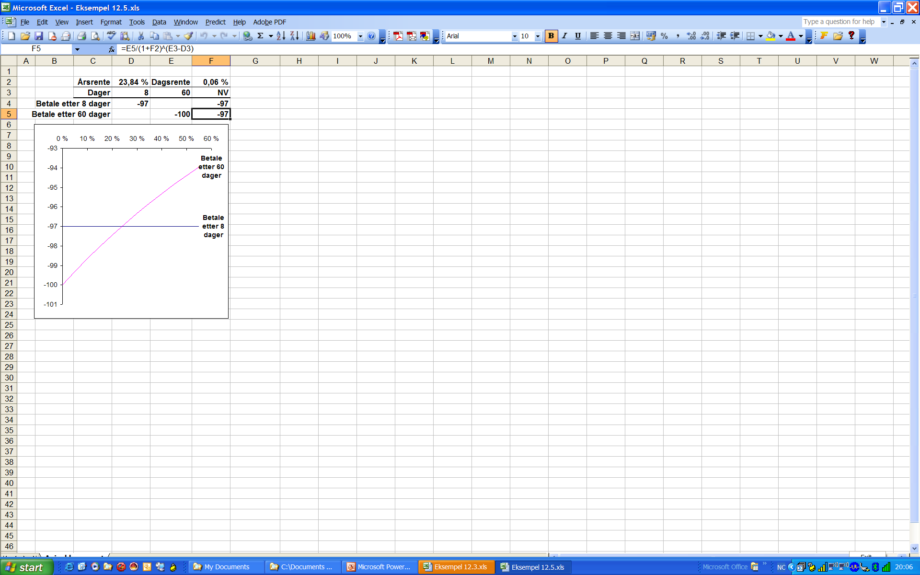
Kontantstrøm kontantrabatt
For kapitalkostnader under 23,8% pr. år lønner det seg å benytte kontantrabatten.

Slide 23
Kortsiktig gjeld
Kassekreditt gir bedriften rett til å låne opp til en viss grense (limit).
  Det betales provisjon av limit pr kvartal, uansett utnyttelsesgrad.
  Kvartalsrente regnes bare av trukket beløp.
  Både provisjon og rente tillegges lånesaldo ved utgangen av hvert kvartal (kapitaliseres).
  Selv om kassekreditt i virkeligheten er et temmelig permanent lån, regnes det som kortsiktig gjeld.

Slide 24
Kontantstrøm kassekreditt
TB = trukket beløp
r₄ = kvartalsrenten
LB = limit beløp
kp = kvartalsprovisjon
0
1
Kvartal
TB
-(TB+ TB∙r₄ + LB∙kp)

Slide 25
Effektiv rente kassekreditt
Forutsetter konstant trukket beløp hvert kvartal.
Eller vi kan se på beregningen som en tilnærmet gjennomsnittsrente.

Slide 26
Kassekreditt og utnyttelsesgrad

Slide 27
Avvikling og salg
Optimal levetid er ikke teknisk maksimal varighet, men økonomisk beste levetid.
Engangsinvestering – Foreta en investering som ikke fornyes når levetiden er utløpt.
  På hvilket tidspunkt bør et prosjekt avsluttes, gitt at vi ønsker størst mulig verdiskapning?
Reinvestering – Foreta en investering som fornyes i det uendelige.
  Hvor hyppig bør utskiftingene/reinvesteringene foretas?

Slide 28
Økonomisk levetid
Når et anleggsmiddel anskaffes, må en forsøke å finne optimal levetid – dvs. den levetiden som gir størst nåverdi. Skal en maskin beholdes i ett år, to år, tre år, …?
Følgende symboler blir benyttet:
U₀ = Investering på tidspunkt 0.
I_{t} = Netto driftsinnbetalinger i periode t.
S_{t} = Utrangeringsverdi på tidspunkt t.

Slide 29
Økonomisk levetid - Eksempel
År | 0 | 1 | 2 | 3 | 4
Investering | -1000
Innbetalinger |  | 900 | 800 | 700 | 600
Utbetalinger |  | -400 | -400 | -400 | -400
Utrangeringsverdi |  | 650 | 500 | 300 | 100
År | 0 | 1 | 2 | 3 | 4
Levetid 1 | -1000 | 900-400+650 = 1150
Levetid 2 | -1000 | 900-400 = 500 | 800-400+500 = 900
Levetid 3 | -1000 | 900-400 = 500 | 800-400 = 400 | 700-400+300 = 600
Levetid 4 | -1000 | 900-400 = 500 | 800-400 = 400 | 700-400 = 300 | 600-400+100 = 300
Kontantstrømmen = Innbetalinger – Utbetalinger + Utrangeringsverdi (siste leveår)

Slide 30
Eks. Forts. (10% kapitalkostnad)
År | 0 | 1 | 2 | 3 | 4 | Nåverdi
Levetid 1 | -1000 | 1150 |  |  |  | 45,45
Levetid 2 | -1000 | 500 | 900 |  |  | 198,35
Levetid 3 | -1000 | 500 | 400 | 600 |  | 235,91
Levetid 4 | -1000 | 500 | 400 | 300 | 300 | 215,42
Optimal økonomisk levetid er 3 år, det gir størst nåverdi.
Merk: Vi har satt en tidshorisont til maksimalt 4 år.
Dvs. vi har antatt at maskinen ikke skal gjenanskaffes.
Vi har her beregnet totale nåverdier. En alternativ framgangsmåte, som beregner marginalverdier, gir god innsikt i hvordan optimale beslutninger fattes: Fortsett investeringene så lenge merinntektene er større enn merkostnadene, dvs. så lenge netto marginalinntekt er positiv.

Slide 31
Optimalt utskiftingstidspunkt
Nåverdien ved å skifte ut på tidspunkt n-1:
Nåverdien ved å skifte ut på tidspunkt n:
Å øke levetiden med ett år, fra n-1 til n år:

Slide 32
Optimalt utskiftingstidspunkt
Endringen i nåverdi ved å øke levetiden med ett år, fra n-1 til n år:
Vi øker levetiden så lenge endringen i nåverdi er positiv:
Vi øker levetiden hvis neste års netto innbetalinger dekker fallet i utrangeringsverdi samt kapitalkostnadene ved å utsette utrangeringen ett år.

Slide 33
Optimalt utskiftingstidspunkt
 | I_{t} | S_{t} | S_{t-1}(1+k) | Grenseinntekt
Levetid 1 | 500 | 650 | -1100 | 50
Levetid 2 | 400 | 500 | -715 | 185
Levetid 3 | 300 | 300 | -550 | 50
Levetid 4 | 200 | 100 | -330 | -30
Grenseinntekten er positiv til og med år 3, men blir deretter negativ.
Det er altså optimalt å øke levetiden t.o.m. år 3, og så utrangere i slutten av år 3.
Vi kan altså finne optimal levetid enten ved å beregne kontantstrømmene og totale nåverdier.
Eller beregne grenseinntektene ved å øke levetiden med ett år.

Slide 34
Utskifting og gjenanskaffelser
Vi har så langt antatt at investeringen gjelder en engangsinvestering, dvs. en investering som ikke skal gjentas.
Ofte skal en maskin som utrangeres erstattes med en ny.
I så fall står vi overfor en situasjon med gjenanskaffelser.
Vi skal anta at gjenanskaffelsene vedvarer (∞)

Slide 35
Gjenanskaffelser
Ved gjenanskaffelser må vi finne ut hvor hyppig det lønner seg å bytte ut.
Skal vi skifte til nytt hvert år, annet hvert år, ..?
Vi kan ta utgangspunkt i nåverdiene vi beregnet da vi vurderte optimal levetid.
Om vi skifter ut for eksempel annet hvert år, så vil jo nåverdien ved en levetid på to år gjentas annet hvert år.

Slide 36
Vedvarende utskiftinger (10%)
0
1
2
3
4
t
-1000
1150
Å skifte ut hvert år gir en nåverdi på 45,45 hver gang. Det gir en evigvarende forskuddsannuitet.
-1000/(1,1)⁰
+ 1150/(1,1)¹
Nåverdien av en evigvarende forskuddsannuitet er lik: (1 + 1/r)
= -1000 + 1045,45≈ 45,45
0
1
2
3
4
t
45,45
45,45
45,45
45,45
45,45

Slide 37
Vedvarende utskiftinger (10%)
0
1
2
3
4
t
198,35
198,35
198,35
Å skifte ut annet hvert år gir en nåverdi på 198,35 hver gang.
Det gir en evigvarende forskuddsannuitet, med en periodelengde på 2 år.
Nåverdien av en evigvarende forskuddsannuitet er lik: (1 + 1/r)
Men vi må nå gjøre om renten til en toårsrente.
Toårsrenten er 21%

Slide 38
Vedvarende utskiftinger
Annuitet | Periodelengde | Perioderente | Annuitetsfaktor | Nåverdi
45,45 | 1 | 10,0 % | 11,0000 | 500,00
198,35 | 2 | 21,0 % | 5,7619 | 1142,85
235,91 | 3 | 33,1 % | 4,0211 | 948,64
215,42 | 4 | 46,4 % | 3,1547 | 679,60
Ved en engangsinnvestering får vi størst nåverdi (235,91) ved en levetid på 3 år.
Ved vedvarende utskiftinger får vi størst nåverdi (1142,85) ved å skifte ut annet hvert år.
Forskjellen i nåverdi skyldes ulike kontantstrømmer:
  For engangsinvesteringer har vi kontantstrømmer som varer fra 1 til 4 år.
  For vedvarende utskiftinger har vi kontantstrømmer som varer uendelig.

Slide 39
Bytte ut gammelt utstyr
Nyinvesteringer skal ofte erstatte gammelt utstyr.
Da må vi ta stilling til hvor lenge vi skal beholde det gamle utstyret før vi bytter i nytt.
Hvor lenge vi beholder det gamle utstyret vil avhenge av hva vi gjør med det nye:
  Skal vi erstatte det gamle med en engangsinvestering?
  Skal vi erstatte det gamle med vedvarende utskiftinger?
Vi må løse den framtidige beslutningen før vi kan finne ut hvor lenge vi skal beholde den gamle!

Slide 40
Optimalt salgstidspunkt Eks.
Gammel maskin | 0 | 1 | 2
Utrangeringsverdi | 250 | 200 | 50
Vedlikehold | -105 | -250
Innbetalinger |  | 600 | 600
Utbetalinger |  | -300 | -340
Når vi bør selge den gamle maskinen (straks, om ett eller to år), vil også avhenge blant annet av nåverdien fra den nye vi skal bytte til.
Vi må altså først beregne nåverdien fra den nye maskinen, dvs. bestemme optimal levetid for den maskinen vi skal bytte til.
Nåverdien fra ny maskin vil dessuten avhenge av om det er en engangsinvestering, eller om vi skal fortsette å bytte ut i nye maskiner.

Slide 41
Bytte gammel med engangsinvestering
Bytte i en ny | 0
Netto innbetaling
Utrangering | 250
Nåverdi ny | 235,91
Kontantstrøm | 485,91
Nåverdi bytte | 485,91
Bytte i en ny | 0 | 1
Netto innbetaling | -105 | 300
Utrangering |  | 200
Nåverdi ny |  | 235,91
Kontantstrøm | -105 | 735,91
Nåverdi bytte | 564,01
Bytte i en ny | 0 | 1 | 2
Netto innbetaling | -105 | 50 | 260
Utrangering |  |  | 50
Nåverdi ny |  |  | 235,91
Kontantstrøm | -105 | 50,00 | 545,91
Nåverdi bytte | 391,62
Om vi bytter ut den gamle umiddelbart, får vi en utrangeringsverdi på 250 straks.
Nåverdien fra den nye maskinen har vi beregnet til 235,91. Det er den største nåverdien vi kan få, forutsatt at den beholdes i 3 år. Bytter vi nå, får vi denne nåverdien i dag. Totalt 250 + 235,91 = 485,91.
Om vi bytter ut om ett år påløper reparasjonsutbetalinger i begynnelsen av året. I slutten av året kommer øvrige inn- og utbetalinger fra driften. Når vi selger kommer også utrangeringsverdien, samt nåverdi fra ny. Nåverdi = 564,01.
Om vi bytter ut om to år får vi en netto nåverdi lik 391,62.
Størst nåverdi får vi altså om vi selger den gamle om ett år.
(Da er nåverdien 564,01)

Slide 42
Bytte gammel med vedvarende utskifting
Vedvarende bytte | 0
Netto innbetaling
Utrangering | 250
Nåverdi ny | 1142,86
Kontantstrøm | 1392,85
Nåverdi bytte | 1392,85
Vedvarende bytte | 0 | 1
Netto innbetaling | -105 | 300
Utrangering |  | 200
Nåverdi ny |  | 1142,86
Kontantstrøm | -105 | 1642,86
Nåverdi bytte | 1388,51
Vedvarende bytte | 0 | 1 | 2
Netto innbetaling | -105 | 50 | 260
Utrangering |  |  | 50
Nåverdi ny |  |  | 1142,86
Kontantstrøm | -105 | 50,00 | 1452,86
Nåverdi bytte | 1141,16
Om vi bytter ut den gamle umiddelbart, får vi en utrangeringsverdi på 250 straks.
Nåverdien fra den nye maskinen har vi beregnet til 1142,85. Det er den største nåverdien vi kan få, forutsatt at den byttes ut annet hvert år. Bytter vi nå, får vi denne nåverdien i dag. Totalt NV = 1392,85.
Om vi bytter ut om ett år påløper reparasjonsutbetalinger i begynnelsen av året. I slutten av året kommer øvrige inn- og utbetalinger fra driften. Når vi selger kommer også utrangeringsverdien, samt nåverdi fra ny. Nåverdi = 1388,51.
Om vi bytter ut om to år får vi en netto nåverdi lik 1141,16.
Størst nåverdi får vi altså om vi selger den gamle straks (tidspunkt 0).

Slide 43
Sekvensielle beslutninger
Å bestemme hvor lenge vi skal beholde en gammel maskin, dvs. når vi skal kjøpe ny, og deretter bestemme hvor lenge vi skal beholde den nye maskinen, er et eksempel på sekvensielle beslutninger.
For å bestemme sekvensielle beslutninger optimalt må vi løse problemet bakfra; starte med siste beslutningstrinn først.
Det innser vi når vi ser at optimal levetid for gammel maskin avhenger av hva vi gjør med den nye:
  Skifter vi ut med kun en ny maskin, så beholder vi den gamle maskinen i ett år.
  Skifter vi ut den nye maskinen også videre, så bør vi selge den gamle maskinen umiddelbart.

Slide 44
Alternativ framgangsmåte
Istedenfor å beregne kontantstrømmene og totale nåverdier, kan vi benytte marginalressonementet slik som tidligere beskrevet.
Det er nyttig å forstå logikken i dette ressonementet, ettersom tankegangen er universell:
  En beslutning er lønnsom hvis merinntektene er større enn merkostnadene.

Slide 45
Optimalt salgsstidspunkt
Nåverdien ved å skifte ut om ett år:
Vi får innbetalingene I^{G} og salgsverdien S^{G} fra det gamle utstyret om ett år. Når vi da selger det gamle kjøper vi det nye utstyret, som gir oss en nåverdi lik NV^{N}, også om ett år.
Nåverdien ved å skifte ut straks:
Vi får S^{G} fra det gamle utstyret umiddelbart. Og bytter straks til nytt og får nåverdien av det nye utstyret NV^{N} umiddelbart.

Slide 46
Optimalt salgsstidspunkt
Det lønner seg å vente ett år med å selge hvis:
Multipliserer gjennom med (1+k) og får:
Netto innbetalinger fra gammelt utstyr må dekke kapitalkostnadene ved å utsette salget av den gamle og vente ett år med å få nåverdien av nytt, samt dekke reduksjon i utrangeringsverdi fra det gamle utstyret.

Slide 47
Marginalbetraktning
Om vi ikke selger gammel maskin på tidspunkt 0, men beholder den ett år til, får vi merinntekter om ett år lik: I = 600 – 300 = 300.
I tillegg pådrar vi oss vedlikeholdsutgifter i begynnelsen av året. Sluttverdien av disse tilsvarer 105(1,10) = 115,5.
Brutto merinntekter er da: 300 – 115,5 = 184,5 (på tidspunkt 1).
Men å utsette salget i ett år medfører at vi får redusert salgsverdien med 250 – 200 = 50.
Dessuten påløper rentekostnader. Hvis vi hadde byttet ut straks, hadde vi fått nåverdien fra den nye, og salgsverdien fra den gamle ett år før: 235,91 + 250 = 485,91. 10% av dette utgjør 48,59.
Netto merinntekter er altså lik 184,5 – 50 – 48,59 = 85,91, vurdert på tidspunkt 1.
Følgelig er det lønnsomt å øke levetiden med ett år.
Vi må så teste om det er lønnsomt å øke levetiden ytterligere ett år.

Slide 48
Marginalbetraktning
Om vi ikke selger gammel maskin på tidspunkt 1, men beholder den ett år til, får vi merinntekter om ett år lik: I = 600 – 340 = 260.
I tillegg pådrar vi oss vedlikeholdsutgifter i begynnelsen av året. Sluttverdien av disse tilsvarer 250(1,10) = 275.
Brutto merinntekter er da: 260 – 275 = -15 (på tidspunkt 2).
Men å utsette salget i ett år medfører at vi får redusert salgsverdien med 200 – 50 = 150.
Dessuten påløper rentekostnader. Hvis vi hadde byttet ut straks, hadde vi fått nåverdien fra den nye, og salgsverdien fra den gamle ett år før: 235,91 + 200 = 435,91. 10% av dette utgjør 43,59.
Netto merinntekter er altså lik -15 – 150 – 43,59 = -208,59, vurdert på tidspunkt 2.
Følgelig er det ikke lønnsomt å øke levetiden med ytterligere ett år.
Optimal levetid for gammel maskin er altså ett år (engangsinvestering ny).

Slide 49
Marginalbetraktning
Øvelse: Benytt samme ressonement hvis den nye maskinen skal byttes ut i de uendelige.
Hvilke tall er det som endres i analysen?
Kommer du fram til samme konklusjon som da totale nåverdier ble beregnet?

Slide 50
Gjensidig utelukkende alternativer
Når vi velger det alternativ med størst positiv nåverdi blant en mengde gjensidig utelukkende alternativer, forutsetter vi implisitt at alle alternativene har lik levetid.
Dermed kan vi for eksempel beregne differansekontantstrømmen.
Ved ulik levetid må vi derfor anta at det alternativet med kortest levetid erstattes med et nytt med nåverdi lik 0.

Slide 51
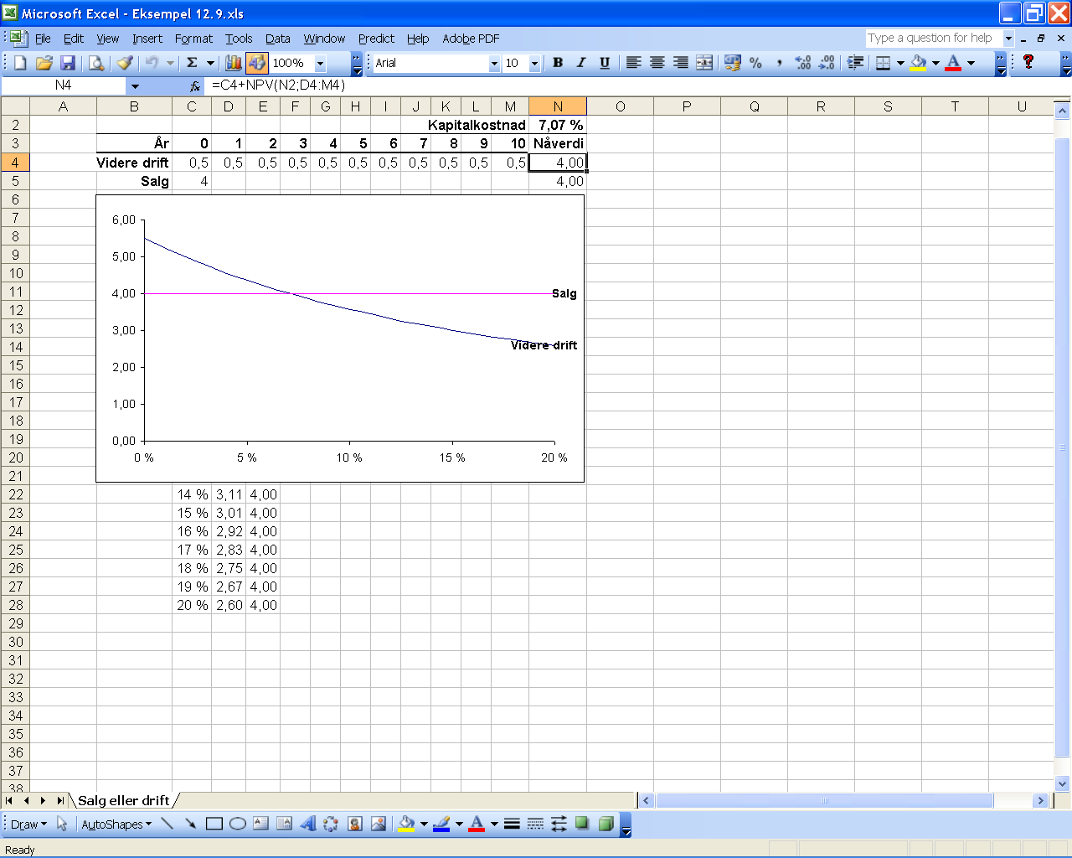
Salg av virksomhet
En må vurderer kontantstrømmen fra fortsatt drift opp mot salgsprisen.
Lønnsomt med videre drift hvis kapitalkostnaden er mindre enn 7%

Slide 52
Avviksanalyse
Avviksanalysen foretas for å bli etterpåklok, dvs. lære av sine feil.
For å kunne foreta en avviksanalyse må regnskapssystemet kunne identifisere fordeler og ulemper ved en bestemt beslutning.
For store prosjekt som organiseres separat er dette lett. Vanskeligere blir det for små prosjekt som inngår i selskapets øvrige virksomhet.
Uten avviksanalyse kan ugunstige prosjekter bli manipulert til å bli lønnsomme, for å oppnå personlige fordeler.

Slide 53
Oppsummering
Et vedtak skaper i seg selv ingen verdier.
Prosjektanalyse er et nyttig verktøy også i prosjektenes driftsfase.
Analyser om optimalt innkjøpsvolum og betalingstidspunkt krever sammenligning av konsekvenser på ulike tidspunkter.
Småbeløp for mange kunder kan bli store beløp for bedriften.
En beslutning om å selge på kreditt krever innsikt i både økonomi og psykologi.
Beslutninger om desinvestering (salg eller nedleggelse) kan være minst like vanskelige som investeringsbeslutninger.
Etterpåklokskap og avviksanalyser er nyttige hjelpemidler til forbedringer.

